Slide 1
DOBRO DOŠLI
OSNOVE EKONOMIJE
Prof Dr Zorana Z. Mihajlović
Megatrend Univerzitet

Slide 2
EKONOMIJA I EKONOMSKA STRUKTURA DRUŠTVA
UMETNOST EKONOMIJE
SAGLEDAVANJe TRENUTNIH
Sagledavanje I DUGOROČNIH EFEKATA SVAKE POLITIKE I DElOVANJA,
PRAĆENJe POSLEDICA, KOJE TAKVA POLITIKA IMA (NE SAMO NA JEDNU GRUPU, I JEDNU GENERACIJU, VEĆ NA SVE GRUPE I SVE GENERACIJE)

Slide 3
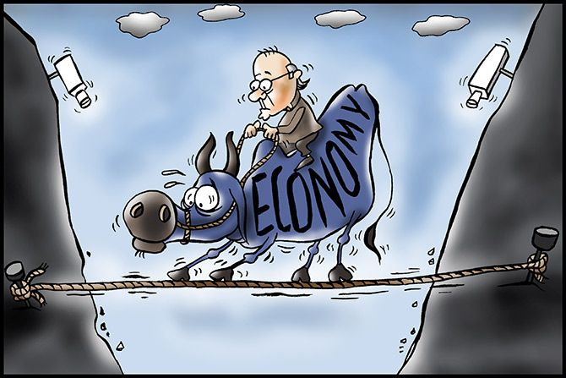
Suprotstavljeni interesi
Zablude
Interesi
Tržište
Efekti
Posledice
Ciljevi i vizije - Otpori – Strategije - Lobiji
Teškoće - Zadovoljstva

Slide 4
Zašto je ekonomija važna?
Ukoliko građani nisu upoznati sa osnovnim ekonomskim teorijama i ključnim ekonomskim činjenicama, donosiće pogrešne odluke. Građani su dužni da se informišu o ekonomiji kako bi donosili racionalne odluke.
Posle stručnjaci mogu da se bave detaljima. Ljudi imaju vrlo jake STAVOVE O MNOGIM PITANJIMA– gej brakovima, Iraku, abortusu, globalnom zagrevanju, Avganistanu, Hamasu – bez ikakvih kvalifikacija, da donose informisane odluke. Zašto onda svi misle da je ekonomija previše komplikovana, previše tehnička? Ljudi formiraju JASNO MIŠLJENJE na temelju nekog osnovnog znanja o međunarodnoj politici ili klimatskim promenama, a ne na osnovu komplikovanog ekspertskog znanja.
Postoji često POLITIČKI INTERES da se ekonomija drži podalje od demokratske rasprave, od najšire javnosti, tako što se ljudi ubeđuju da je vrlo komplikovana. Npr, kad nema rasprave, pa monetarnu politiku treba da vodi Banka Engleske ili Upravni odbor Federalnih rezervi, ili cene komunalija treba da reguliše neka posebna komisija, ili NBS, ili Vlada Srbije.
To dovodi i do urušavanja demokratije, jer posle nekog vremena ljudi misle da je demokratija isprazna jer su sve važne odluke prepuštene nekim drugim grupama.
Može se ekonomska profesija porediti sa sveštenstvom u srednjem veku. Ako niste znali latinski niste mogli ni da čitate Bibliju, jer papa nije dozvoljavao da se Biblija prevodi na lokalne jezike. Morali ste ili da naučite latinski ili da im verujete na reč. Zato je za svakoga važno, i za vas studente da razumete ekonomiju, dovoljno da možete da se opredelite i donosite odluke.

Slide 5
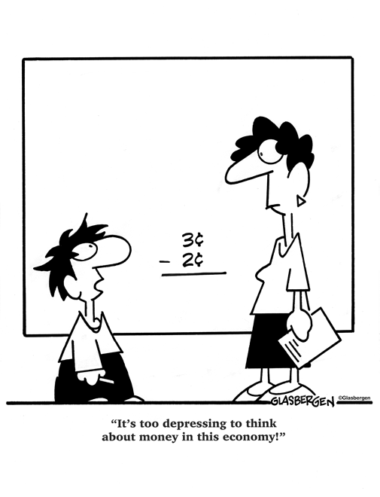
U ekonomiji nećete učiti ŠTA DA MISLITE, već KAKO DA MISLITE; naučićete koja sredstava i oruđa postoje da bi ekonomiju razumeli, kako da čitate informacije o ekonomskoj politici.
Evo primera Singapura.
Ako čitate isključivo Economist ili Wall Street Journal, o toj zemlji ćete znati samo da vodi tržišnu politiku i da je otvorena za strane investicije.
Nećete naći da je u Singapuru država vlasnik 90% ukupnog zemljišta, da 85% stanova obezbeđuje državna stambena korporacija i da firme u državnom vlasništvu proizvode zaprepašćujućih 22% BDP-a, dok je međunarodni prosek oko 9%.
Singapur kombinuje politiku ekstremnog kapitalizma i ekstremnog socijalizma. Kakva je to zemlja? Ne postoji jedna ekonomska teorija koja može da objasni Singapur.
Stvarnost je veoma kompleksna – razmatraju se različite teorije u različtim kontekstima.
Čovek je racionalno ljudsko biće, koje vaga troškove i koristi i tako donosi odluke, odnosno makar delimično motivisan je sebičnim interesom

Slide 6
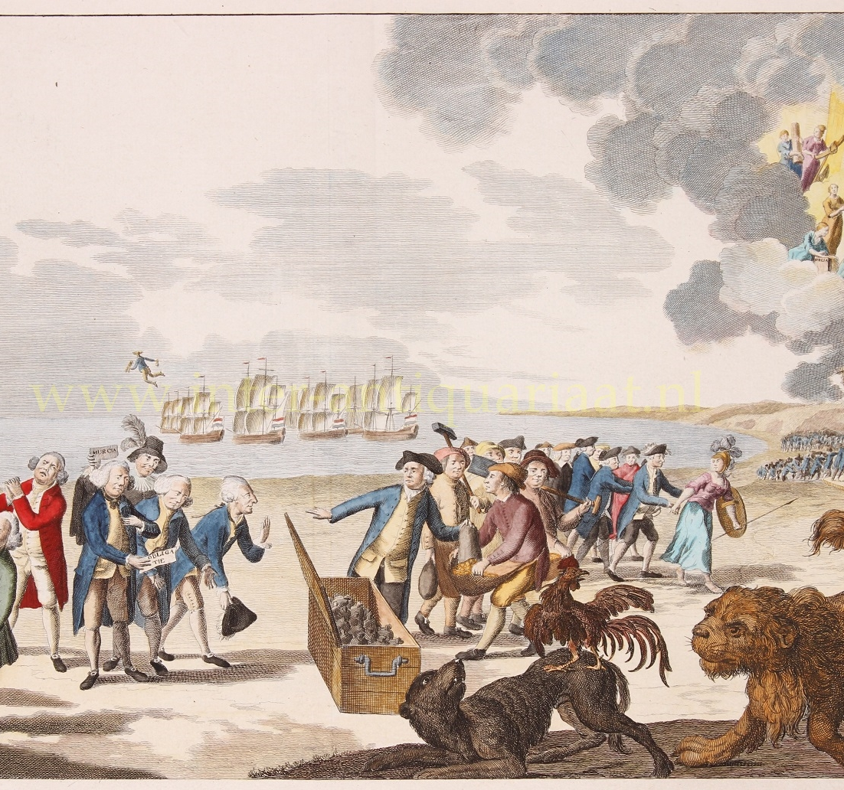
Ekonomska istorija proučava promenu (evoluciju) ekonomske strukture društava tokom vremena
Hrani se istorijom i ekonomijom
istorija proučava događaje koji su se desili tokom vremena, dok ekonomija proučava proizvodnju, promet i potrošnju dobara i usluga u društvu.
EKONOMSKA istorija – disciplina koja proučava ekonomske strukture i događaje koji su označili promenu kursa u prošlosti;
daje nam alate da objasnimo trenutnu ekonomsku situaciju jedne zemlje i da sagledamo trendove prema budućnosti.

Slide 7
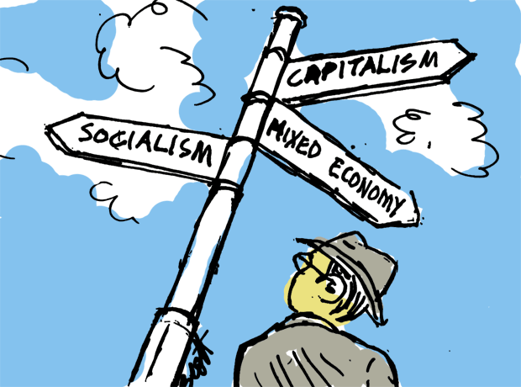
Osnovno pitanje
KAKO JE TEKAO RAZVOJ EKONOMSKIH SISTEMA TOKOM VREMENA?
EKONOMSKI SISTEM je vrsta odnosa koji se uspostavlja između članova društva i sredstava za proizvodnju – on određuje koja se roba proizvodi, kako se proizvodi, u kojim količinama i za koga. Osnovna pitanja koja ekonomski sistem mora da garantuje su: izdržavanje članova zajednice, zamena dotrajalih sredstava za proizvodnju i dobijanje viškova za štednju i/ili trgovinu.
POLITIČKI SISTEM je zadužen da odredi ko će odgovarati na prethodna pitanja, od zakonodavnog okvira, praćenja, realizacije, kontrole.
Koji su ekonomski sistemi postojali i dominirali kroz istoriju?
Praistorija (prije 5000 pne) - Komunitarizam.
Antičko doba (5000 pne do 500 n.e.) - Ropstvo.
Srednji vijek (500. do 1500. godine nove ere) - Feudalizam.
Moderno i savremeno doba (od 1500. godine do danas) - Kapitalizam.
U savremenom dobu bilo je i socijalističkih ogleda: sovjetski socijalizam (1917-1991) i kineski socijalizam (1950-danas) – socijalizam, komunizam.

Slide 8
KOJI SU DOGAĐAJI PROMENILI TOK EKONOMSKE ISTORIJE?
Pripitomljavanje biljnih vrsta (poljoprivreda) i životinja (stoka)
Rođenje, širenje i pad carstava (kao što su grčko i rimsko)
Otkriće Amerike
Industrijska revolucija
Međunarodni zlatni standard
Fordistička masovna proizvodnja
Prvi i Drugi svetski rat
Dekolonizacija
Pad SSSR-a
Finansijske krize, energetske krize
Ekološke i zdravstvene krize
Informatička revolucija
Istorija se ne može objasniti deterministički jer bi to značilo da su događaji neizbežni i da se budućnost može predvideti.
Istorija jeste haotična, jer postoje mnoge sile u igri, i međusobni odnosi između tih sila.
Naučni, tehnološki i industrijski doprinosi poslednjih stoleća omogućili su sadašnjem stanovništvu da u proseku uživa bolji kvalitet života od svojih prethodnika, iako poslednjih decenija, globalno društvo ima brojne nerešene izazove.

Slide 9
Istorijat ekonomije...ideje ekonomista SU i KADA su u pravu i kada nisu uticajnije nego što se to obično misli.
Još na Istoku, 4 vek pre n.e., KINESKI MISLIOCI, Mencia (naslednik čuvenog Konfučija) se bavi ekonomskim problemima društva, podelom rada, korist bogatih u odnosu na „prost“ narod. Delili su ljude na one koji se bave umnim i fizičkim radom. Smatrali su da se zdrav društveni sistem ostvaruje vaspitanjem, i periodičnim smenama vlasti
HOMER (8 vek pre n.e.), koji upavo u Ilijadi i Odiseji opisuje ekonomske probleme tog vremena, bazu predstavlja naturalna proizvodnja uz privatno posedovanje zemljišta, stoke, robova, zlata.. On ulogu kralja poredi sa čuvarem domaćinstva, „čuvarem svoga stada“
KSENOFONT (Sokratov učenik) zastupa naturalnu privredu, i tezu da svako domaćinstvao treba da proizvodi ono što mu je potrebno. Smatra da je ekonomija znanje o upravljanju domaćinstvom i imanjem. Ekonomija nužna
Za ljudski opstanak
Donosi dobrobit i veliku korist – koja se ne ostvaruje ako neko samo poseduje imovinu i imetak, već ako poseduje znanje o upravljanju
povezana sa politikom i vojnim umećem
Domaćinstva su sastavni deo političke zajednice (pa se privatni i javni plan međusobno prepliću – kućna ekonomija utiče i na blagajnu države, na uspešnost vođenja ratova = ekonomija i politika ne mogu jedna bez druge

Slide 10
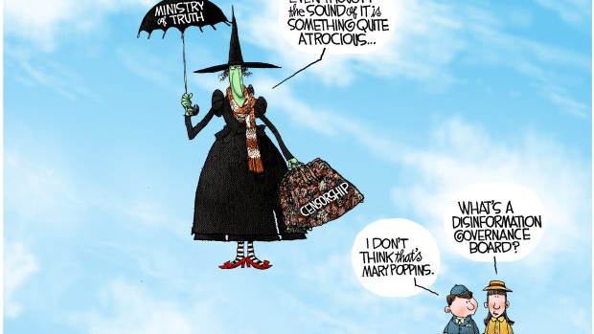
Ljudi su se veoma davno zainteresovali za pitanja koja danas nazivamo ekonomski zakoni ili principi - otkad su shvatili da mogu u prirodi zatečene stvari da prilagode i prerade.
Na taj način tako da zadovolje svoje potrebe.
Tada se pojavljuje interesovanje za principe koji deluju u takvim poduhvatima.
Ljude je ubrzo počelo da zanima šta utiče na to da se neki predmeti proizvode brže ili sporije?
Zašto neki ljudi imaju više od drugih?
Da li se kroz razmenu sa drugima i uz koja pravila mogu nabaviti neke stvari koje nedostaju?
Koliko one vrede? Šta ljude ograničava da zadovolje baš sve potrebe koje imaju?

Slide 11
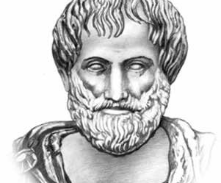
PLATON (Grčka, Sokratov učenik, a učitelj Aristotela) je pristalica naturalne privrede, i protivnik je privatne svojine, smatrajući da su vrlina i bogatstvo nespojivi. Trgovina je nedostojna delatnost. SVAKO mora da radi svoj posao: vojnici čuvaju društvo, radnici rade, vladari vladaju PRVA PODELA RADA
ARISTOTELje prvi filozof ekonomista koji je pristalica robne proizvodnje, bio je učitelj Aleksandra Makedonskog. Definisao i robu, vrednost i novac.
O novcu kaže „..u pogledu razmene, presudan značaj, ima ta vrsta pravičnosti koju nazivamo reciprocitetom...zato baš treba naći neko sredstvo koje će omogućiti upoređivanje svih predmeta koji se razmjenjuju: to baš i jeste uloga novca...on je merilo svega“
Proizvodnja robe za tržište je prirodna, ali je pozajmljivanje novca smatrao zelenaštvom i neprirodnim. Novac-zlato je 1. sredstvo razmene, 2. blago koje se akumulira (objasnio dvostruku ulogu novca).
Prvi je razgraničio dva svojstva robe: UPOTREBNA I TRŽIŠNA vrednost.
(obuća – upotrebna služi da se obuva,sačuva zdravlje..., a može i da se razmeni za novac pa ima tržišnu vrednost)

Slide 12
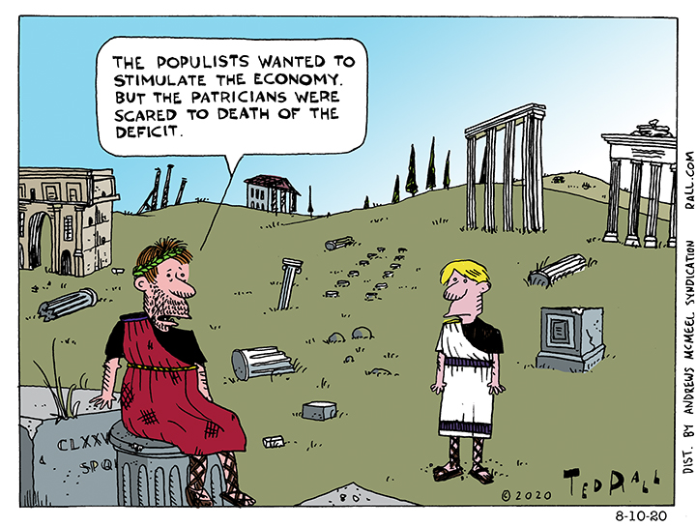
Značaj ekonomskoj istoriji i misli daju RIMLJANI kroz uvođenje institucije privatnog vlasništva, i kao i Grci zalagali su se za razvoj ropstva:
„niža su vrsta po prirodi robovi i bolje je za njih, kao i za sve inferiorne vrste, da budu pod vladavinom gospodara...Zapravo upotrebu robova i domaćih životinja ne razlikuju se mnogo “ - govorili su Grci
KATON rimski pisac i veleposednik i krupan robovlasnik smatrao je da se efikasnijim postajem kada se efikasnije upravlja robvima, govorio je „ robove treba nabavljati mlade, da bi se vaspitali za rad, treba ih držati odvojeno, kako bi se spremičile njhove zavere, hraniti ih i odevati različito, po načelu Zavadi pa vladaj“
Rimski ekonomsiti su se zalagali za reforme u poljoprivredi, podelu zemlje rimskim građanima (Braća Grasi), prvi put podelom oruđa (Varon Terencije): oruđa koja su nema (inventar), oruđa koja muču (stoka) i oruđa koja govore (robovi)

Slide 13
Srednji vek (v-xv vek)
Raspad Rimskog carstva, razvoj feudalizma, - Prelaz sa naturalne na robnu proizvodnju
Srednji vek od prethodne grčke antike odvajaju:
doktrinarno jedinstvo (sholastička ekonomija) – nametanje etike ekonomiji (najvažnije pitanje – uloga novca i kamate u odnosu na moralne norme); i najvažnija karakteristika učenja – moralizam
STOHASTICI – srednjevekovni teolozi
Razvoj tržišta otvara moralne dileme, a religiozna doktrina govori da svaki pojedinac moralno dogovara drugima, a to tržište narušava jer se pojavljuje logika „ličnog interesa“
Nalaze kompromis da je Bog taj koji je odredio svakom pojedincu mesto i ulogu u društvu
Najistaknutiji su bili tzv KANONISTI – pisci crkvenih zakona, i najistaknutiji Toma Akvinski – vreme razvoja robno-novčane privrede i podele društva na staleže i opravdavanje zarade u skladu sa staleškim statusom. Njegovo učenje je važilo za zvaničnu filozofiju Katoličke crkve

Slide 14
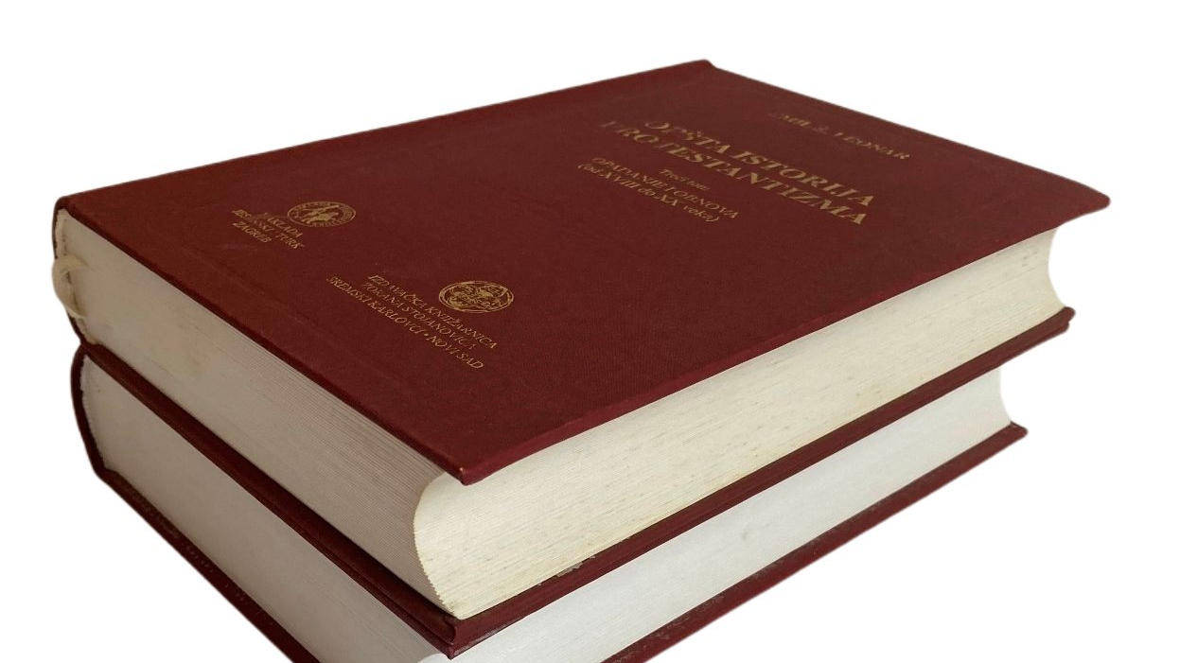
Najznačajnije učenje i koncepcije TOME AKVINSKOG
koncepcija pravedne cene (prirođeno svojstvo dobra) (prvi oblik troškova proizvodnje)
Greh kamate..“da je po sebi nepravedno primati kamatu za pozajmljeni novac, jer to znači prodavati nešto što ne postoji“
Privatna svojina kao prirodno pravo... „Bog je Zemlju stvorio za čitavo Čovečanstvo i niko ne može imati neko pravo koje druge lišava prava na dobra.
MARTIN LUTER, osnivač protestantizma, u Nemačkoj
Zalagao se za naturalnu privredu
Borio se protiv zelenaškog i trgovačkog kapitala
Marthin Luther (1483-1546) „...postoje neki koji ne žele da prodaju robu za gotov novac, već samo na kredit, kako bi ostvarili veće zarade. Primećujem da je ovaj način poslovanja – protiv volje božje protiv razuma i poštenja i dolazi iz očigledne bezobzirnosti i pohlepe“
Svako ima po njemu obavezu – dužnost da radi i bude poslušan

Slide 15
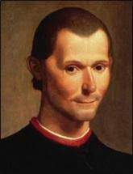
NIKOLO MAKIJAVELI
Borio se za ujedinjenje Italije, stvaranje nacionalna država nasuprot pojedinačnim interesima gradova i feudalaca
„Ljudi će pre zaboraviti očevu smrt nego gubitak imovine...ljudi više cene bogatstvo nego poštovanje“
Čuvanje privatne svojine je najmoćniji od svih čovekovih interesa
ideolog italijanske buržoazije, koja se bori za svoje interese
Smatra da je interes jedina pokretačka sila istorije, a najmoćniji vid čovekovih interesa jeste sticanje i čuvanje privatne svojine
Čovečanstvo je licemerno, nestalno i pohlepno za moći

Slide 16
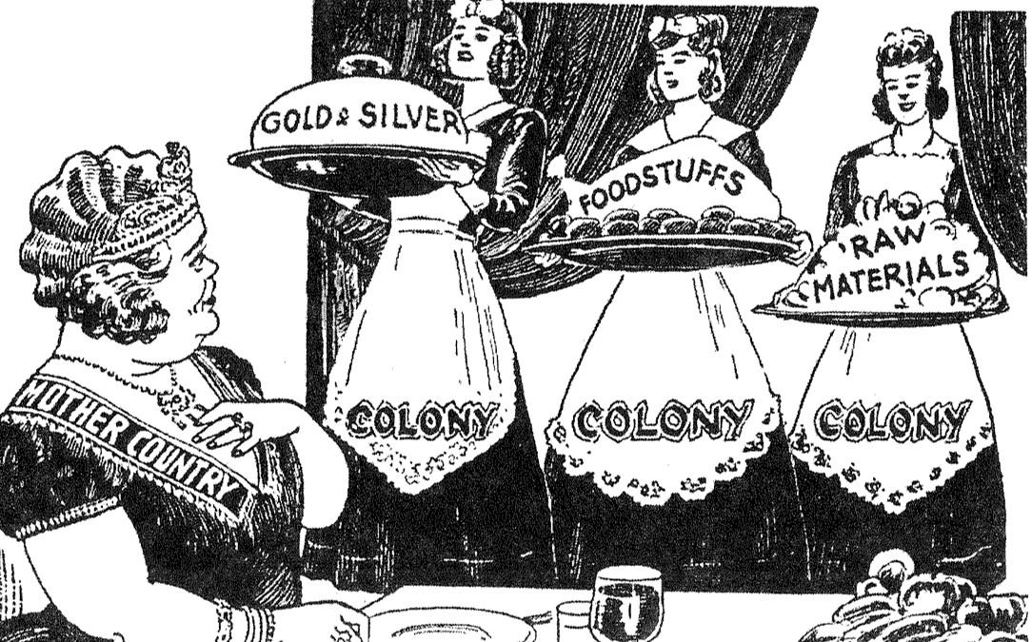
Merkantilizam (od v do xviii)
STVARANJE PRVE ŠKOLE EKONOMSKE MISLI, u svim zapadno evropskim zemljama, to je vreme procvata trgovačkog kapitalizma (vreme prelaska feudalizma u kapitalizam u 15.veku), ekspanzija spoljne trgovine
Dominira kapital u trgovini, i stvaraju se lokalni, gradski, nacionalni, evropska i svetska tržišta – ekspanzija spoljne trgovine
Španija - bogati rudnici srebra i zlata u kolonijama, i strogo regulisan novčani promet
Francuska - Razvoj manufakture, i stalnla i snažna intervencija države
Engleska - Stvara se kolonijalno carstvo, privilegije i monopoli za trgovce
Holandija - Vodeće mesto u spoljnoj trgovini, poznata po subvencije trgovcima

Slide 17
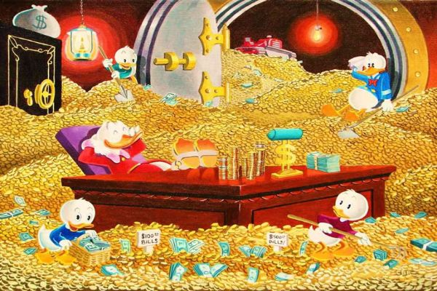
Najvažnije ideje merkantilista
bogatstvo zemlje je novac
do novca se dolazi kroz spoljnu trgovinu
u spoljnoj trgovini izvoz mora biti viši od uvoza
Zašto su takvi stavovi?
Ogroman priliv zlata i srebra (otkriće Amerike i dalekog istoka, Colombo i Vasco da Gama)
Veliki rast cena
Podsticaj trgovine i tržišta
Jačanje nacionalne države i moći vladara
Dva centra moći –
trgovci kapitalisti i
monarh
(Materijalne stvari postaju cilj ljudske aktivnosti
Interes trgovca =interes monarha = nacionalni interes

Slide 18
Faze merkantilizma
Rani merkantilizam – bulionizam (billion = zlatna poluga), svaki odliv zlata je zabranjen, i odnosi se i ograničava samo na sferu prometa, ne vodeći računa o proizvodnji; cilj je samo novčani bilans
Pozni merkantilizam – cilj je pozitivan trgovnski bilans, poreban i važan pozitivni priliv plemenitih metala, zalažu se za podsticanje zanata, trgovine, dežavno mešanje i regulisanje ekonomskih aktivnosti, kako bi došlo do povećanja bogatstva
„KORISNOST SIROMAŠTVA“ – čini radnika marljivim
o Visoke nadnice bi dovele do lenjosti, pijanstva i moralnog pada

Slide 19
Tomas Man, je čuveni londonski trgovac i jedan od rukovodilaca Istočno-indijske kompanije („istočno indijske kompanije –engleske, holandske, francuske, nemačke, danske, bile su preteče uspostavljanja sistema kolonijalne eksplotacije)
Njegovu knjigu „Blago Engleske od spoljne trgovine“ Marks smatra „merkantilističkim jevanđeljem“
„Mi se možemo držati pravila da godišnje prodajemo strancima svoje robe za veću sumu nego što mi trošimo njihove robe...Zaključili smo da 25% smanjenja cene nekih roba, može povećati 50% prodatu količinu...Ali kada ih jeftinim proizvodima istisnemo iz ovog poduhvata i kada kasnije ponovo obnovimo našu visoku cenu, opet ćemo moći da se koristimo ranijim sredstvima.“
Zalaže se za spoljnu trgovinu i razvoj zanatastva
Naglasak stavlja i na organizaciju trgovine – izvozne i posredničke
Osnovna ideja Tomasa M., da se glavnica kapitala i u trgovini mora oploditi, neprekidno akumulirati –i taj višak ide u promet a ne u proizvodnju

Slide 20
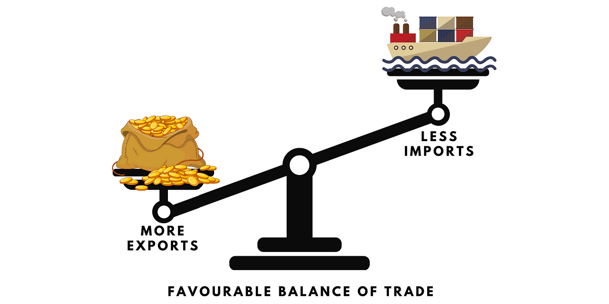
Doprinosi merkantilizma
kritike merkantilizma
Merkantilizam je više koncepcija ekonomske politike, nego zaokružen teorijski sistem
Novac je bogatstvo, ali nije i jedini oblik bogatstva
Novac je izvor bogatstva pojedinca, ali nije izvor bogatstva naroda
Dali su primat monetarnim agregatima u odnosu na realne
Zanemarili ideje specijalizacije i komparativne prednosti
Oslobodili su ekonomiju etičko-religiozne dimenzije (Aristotel i T.Akvinski) i postavili joj racionalne osnove
„Domaću ekonomiju“ zamjenjuje „politička ekonomija“
Prvi formulisali kvantitativnu teoriju novca
Dali ekonomiji koncept trgovinskog bilansa

Slide 21
Fiziokratizam, xviii Francuska
Formirali najvažniju ekonomsku školu – Školu ekonomista
Fiziokratizam (fizio-priroda, kratos-vladavina)
Osnovno polazište je da ekonomskim ponašanjem vlada zakon prirode („droit naturel“)
U središtu ekonomskog koncepta – poljoprivreda kao jedina produktivna delatnost (jer su upravo merkantilisti zapostavili poljoprivredu, i time doveli do teškog položaja seljaštva
prodor kapitalizma na selo i pojava novih društvenih aktera – zakupaca
Fiziokrate prihvataju prosvećeni apsolutizam
Osnov svega je ravnoteža privatnog i javnog interesa
Vodeće pravilo u vladanju je neintervencionizam Laissez faire, laissez passer - Laissez faire de la natur. („Neka stvari idu svojim tokom. Sloboda prirodi.“)
Izvor bogatstva je u proizvodnji

Slide 22
osnovni postulati
Društvene klase nosioci reprodukcije:
zemljoposednici/vlasnici (kojima pripada čist proizvod)
Proizvodna klasa / poljoprivrednici (stvaraju čist proizvod)
Sterilna / neproizvodna klasa (trgovci, prerađivači, zanatlije)
Fiziokrate izvor bogatstva vide u poljoprivrednoj proizvodnji koja jedina stvara čist (neto) proizvod („produit net“)
Fiziokratska politika – podsticaj akumulacije kapitala i razvoja poljoprivrede poreskom reformom
Porez jedino može biti plaćen iz neto proizvoda, tj. iz prihoda zemljoposjednika

Slide 23
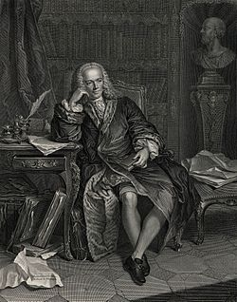
Fransoa Kene, lični lekar Luja 15, filozof i fiziokrata, definisao načela ekonomske politike
Jedinstvo vlasti | Prosvećivanje naroda
Zemlja, jedini izvor bogatstva | Bezbednost svojine
Ne sme biti štetnog poreza | Potreba dovoljnih avansa
Dohodak se ne sme da izađe iz zemlje, ako nije nečim zamenjen | Jeftinoća je štetna za narod
Umnožavanje stoke | Staranje o javnim iizdacima
Dobra cena | Suzbijanje raskloši
Povećanje dohodka je važnije od povećanja stanovništva | Ne sme biti sterilnih ušteda
Slobodan izvoz domaćih proizvoda | Potpuna sloboda utakmice

Slide 24
Doprinosi fiziokrata
MERKANTILIZAM | FIZIOKRATIZAM
Bogatstvo se sastoji u NOVCU | Bogatstvo se sastoji u upotrebnim vrednostima
Izvor bogatstva je u SPOLJNOJ TRGOVINI | Izvor bogatstva je u POLJOPRIVREDNOJ PROIZVODNJI
Osnovni oblik kapitala je TRGOVAČKI KAPITAL | Osnovni oblik kapitala je PROIZVODNI KAPITAL
Višak vrednosti se javlja u obliku KAMATE | Višak vrednosti se javlja u obliku RENTE
Razmena je NEEKVIVALENTNA | Razmena je EKVIVALENTNA
Politika INTERVENCIONIZMA | Politika LAISSEZ FAIRE
Izvori bogatstva se premeštaju iz sfere prometa, u sferu proizvodnje
ideja o neto produktu prvi je oblik viška potrebnog za društvenu reprodukciju
podela društva na klase – nosioci reprodukcije
Ideja o ekvivalentnosti razmene
Neophodnost održavanja ravnoteže među sektorima
Zakon o opadajućim prinosima

Slide 25
KLASIČNA POLITIČKA EKONOMIJA
Skup ekonomskih ideja koje poreklo vode od rodonačelnika škole Adama Smita („Istraživanje prirode i uzroka bogatstva naroda, 1776)
Pojavljuje se ispred interesa nastajuće industrijske buržoazije
Opšte ideje klasične političke škole
Ekonomske slobode
Zalaganje za slobodnu tržišnu utakmicu
Naglasak stavljaju na krupne agregate: privredni rast, međunarodnu trgovinu, monetarnu ekonomiju, javne finansije
Prirodni poredak je kapitalizam, ekonomska filozofija je liberalizam i individualizam (lični interes ispred svega, a ekonomska politika klasične škole je liberalistička – protiv državne intervencije

Slide 26
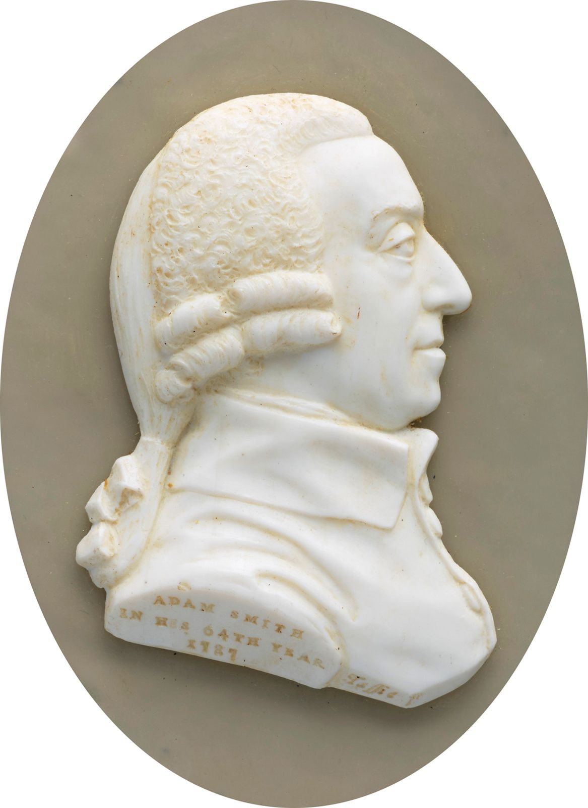
ADAM SMIT – revolucionar ekonomske misli
Adam SMIT rođen je 1723. go u Škotskoj
Obrazovanje na univerzitetima u Glazgovu i Oksfordu
Profesor logike i moralne filozofije
1759. godine objavljuje knjigu Teorija moralnih osjećanja
1763. godine napušta profesorski poziv i dve godine putuje Kontinentom (upoznaje Kenea, Tirgoa, Voltera)
Po povratku u Škotsku posvećuje se pisanju kapitalnog dela Istraživanje prirode i uzroka bogatstva naroda
1776. godina, kada je delo prvi put objavljeno, uzima se kao godina nastanka moderne ekonomije
Nakon objavljivanja knjige imenovan je za carinskog službenika u Edinburgu gdje umire 1790. godine

Slide 27
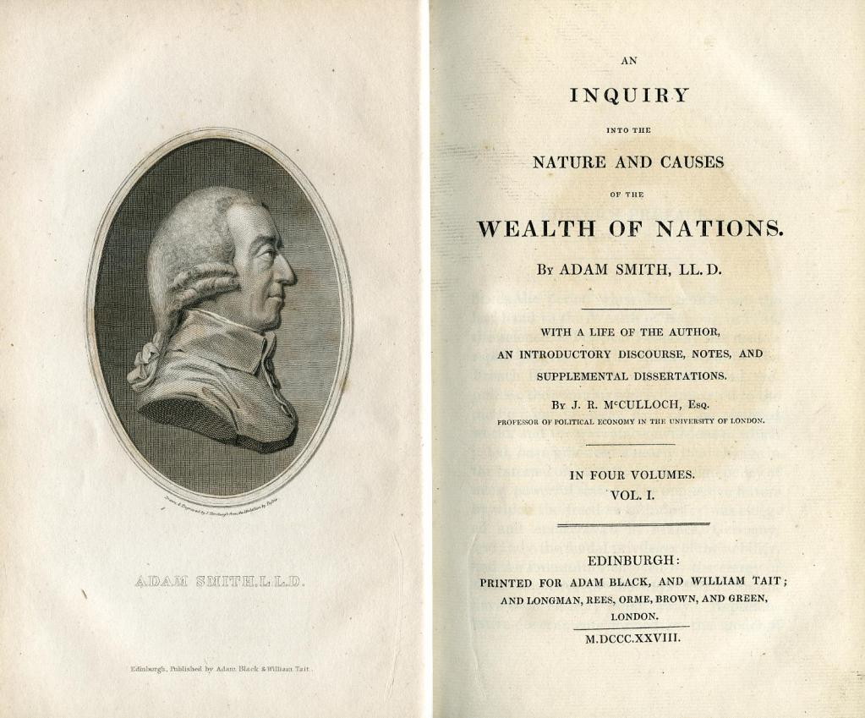
Adam Smit se smatra ocem ekonomije
Njegova opšta ideja su EKONOMSKE SLOBODE
Teme kojima se bavio su prirodni poredak, podela rada, teorija vrednosti, raspodela, uloga države u prosperitetu.
PRIRODNI POREDAK, imanentan ljudskoj prirodi, nadmoćniji je od državnih i društvenih institucija
Prirodni poredak se stvara akcijama pojedinaca koji su vođeni nevidljivom rukom
Lični vs. kolektivni interes
„Svaki pojedinac nastoji što je najviše moguće da uposli svoj kapital na dobrobit domaće proizvodnje; svaki pojedinac radi neminovno što je više moguće kako bi proizvod društva bio što veći; opredeljujući se za podršku domaćoj a ne stranoj proizvodnji i usmeravajući je tako da njen proizvod bude od što veće vrednosti, on ima u vidu samo svoj interes i vođen je NEVIDLJIVOM RUKOM (TRŽIŠTEM) u ispunjavanju i onih ciljeva o kojima nije mislio“
Adam Smit, 1776 „Bogatstvo naroda“

Slide 28
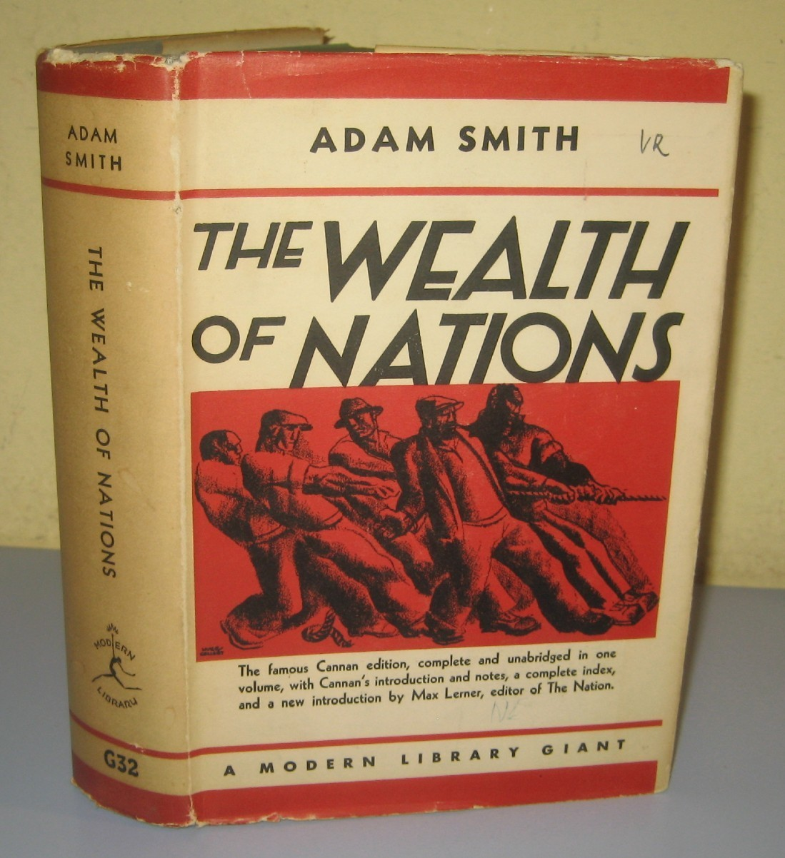
Predmet analize Smita jeste bogatsvo naroda, i on kaže da je „godišnji rad svakog naroda fond koji taj narod prvobitno opskrbljuje svim životnim potrepštinama i ugodnostima što ih godišnje troši. Taj fond se sastoji ili iz neposrednih proizvoda tog rada ili iz onoga što se tim proizvodom kupuje od drugih naroda“
Faktori napretka
proizvodni rad i
podela rada - prednosti podele rada:
Povećanje znanja,
Ušteda vremena,
Izumi mašina.
Podela rada je kao posledica ljudske sklonosti razmeni
Podela rada pokreće proces rada, a akumulacija kapitala je ono što ga održava u kretanju (važnost zaliha-bogatstva)

Slide 29
Prvi put se govori o EKONOMSKOM PARADOKSU, u odnosu na upotrebnu i tržišnu vrednost.
Stvari koje imaju najveću upotrebnu vrednost imaju manju ili nikakvu tržišnu vrednost –ništa nije korsnije od vode ali se teško može dobiti u razmenu za dijamante
Stvari koje imaju ogromnu tržišnu vrednost imaju malu ili nikakvu upotrebnu vrednost – dijamanti, ali se za njih može dobiti ogromna suma drugih dobara
Rad je determinanta vrednosti u pretkapitalizmu i to u trojakom vidu: utrošeni, kupljeni, ušteđeni rad.
Smit napušta teoriju radne vrednosti u korist teorije troškova proizvodnje
Sa pojavom kapitala dolazi do podele proizvoda na dohotke: „Pri tom stanju stvari, celi proizvod rada ne pripada uvek radniku. On ga u većini slučajeva mora deliti s vlasnikom kapitala koji ga zapošljava“
Čim zemlja postane privatna svojina javlja se renta
Vrednost više nije proizvedena radom, nego je agregacija tri dohotka: nadnice, profita i rente.

Slide 30
Privredni rast se odvija kroz interakciju akumulacije kapitala i podele rada
Povećanja akumulacija kapitala (omogućava razvoj specijalizacije i podele rada)
Podela rada (povećava ukupnu proizvodnju, podstiče dalje akumulaciju kapitala)
Povećanje produktivnosti
Veći output
Veće nadnice
Povećanje per capita dohotka
Veći nivo godišnje potrošnje
Veće bogatstvo naroda

Slide 31
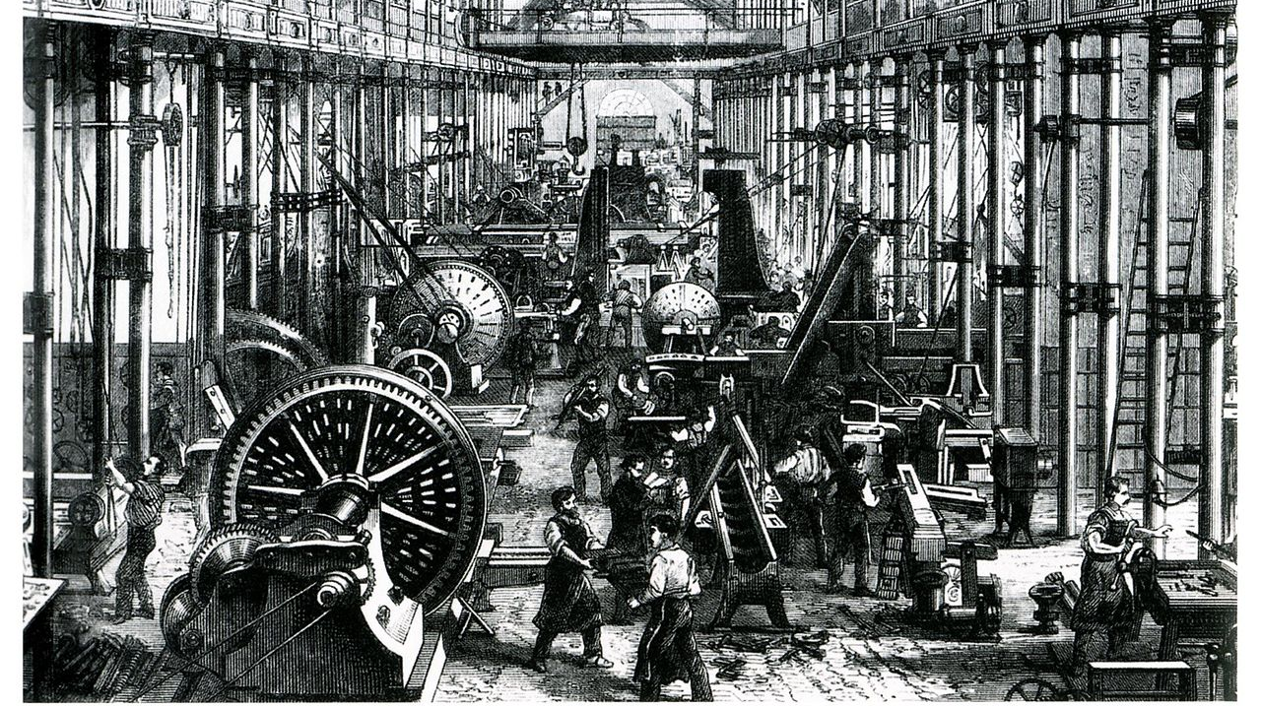
Industrijalizacija, 18 vek, osvrt na Veliku Britaniju
Široka upotreba mašina na mehanički pogon
Nove tehnologije (PARNA MAŠINA i kameni ugalj) – eksploatacija resursa, korišćenje novih izvora energije
Dolazi do opšte komercijalizacije Pojava velikih preduzeća
Osnivanje Banke Engleske i mnoštva „seoskih“ banaka
Osnivanje akcionarskih društava
Kontrola javnih finansija od strane Parlamenta i poreski sistem visokoregresivan
Pojačana transportna mreža (veštački plovni kanali i drumske saobraćajnice, parna lokomotiva i ekplozija železničkog saobraćaja)
Populacioni rast sa izraženim unutrašnjim migracijama (sa 187 mil. stanovnika 1800. na 400 mil. 1900. u Evropi)
Uspon fabričkog sistema, stvaranje modernih sindikata
Nejednakost dohodaka (brži rast profita u odnosu na nadnice)
Institucionalni okvir prilagođen individualnoj inicijativi i zaštiti privatnog vlasništva

Slide 32
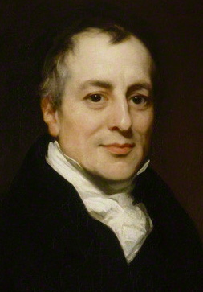
DAVID RIKARDO – engleski ekonomista, berzanski posrednik
Kapitalno delo Principi političke ekonomije i oporezivanja -Važni aspekti analize: teorije vrednosti, modeli rasta i raspodele, teorija komparativne prednosti.
RIKARDO razdvaja upotrebnu od tržišne vrednosti
Upotrebna vrednost (korisnost) je uslov vrednosti
Determinanta reproduktivnih roba je RAD
Determinanta nereproduktivnih roba je RETKOST
Vrednost neke robe zavisi od relativne količine rada potrebnog za njenu proizovodnju (teorija radne vrijednosti)
NADNICA je „cena koja je nužna da bi se omogućilo radnicima održavanje života i nastavljanje njihove rase, bez povećanja i bez smanjivanja.“
Železni zakon nadnica (radnici trebaju biti siromašni)
„Nadnice treba prepustiti poštenoj i slobodnoj konkurenciji tržišta i nikad ih se ne sme kontrolisati menjanjem legislative“
Doprinos teoriji međunarodne trgovine dao kroz razvijanje principa komparativne prednosti
Faktori proizvodnje pokretljivi unutar jedne zemlje
Do dobara se dolazi sopstvenom proizvodnjom ili spoljnotrgovinskom razmjenom

Slide 33
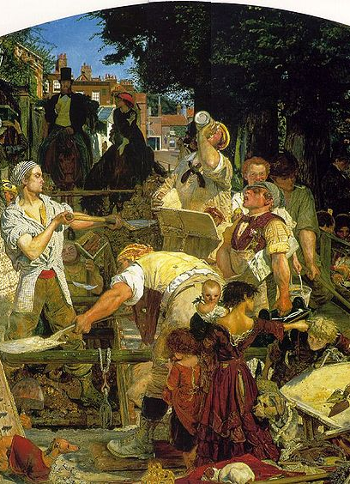
U suštini, sva ova pitanja sažeta su u pojam EKONOMIJA.
pojam potiče od starogrčkih reči →oikos = kuća, domaćinstvo, gazdinstvo i νομος →nomo = zakon, tj. od kovanice → oikonomi = zakonitosti gazdovanja, privređivanja i konačno, nauka o privređivanju.
Kada se bave ekonomijom ljudi zapravo istražuju baš ova pitanja - zakonitosti koje uređuju proces privređivanja u raznim njegovim oblicima: proizvodnja dobara i usluga, njihova raspodela ili sticanje, razmena, potrošnja.
Reč o jednoj izuzetnoj aktivnosti kojom se na ovom svetu jedino ljudi bave na svestan način, ekonomija pripada korpusu DRUŠTVENIH NAUKA.
Ekonomska istraživanja ispituju i zakonitosti kojima se uređuju odnosi između ljudi unutar ili povodom aktivnosti kao što su proizvodnja, raspodela, razmena i potrošnja ili druge ekonomske pojave.

Slide 34
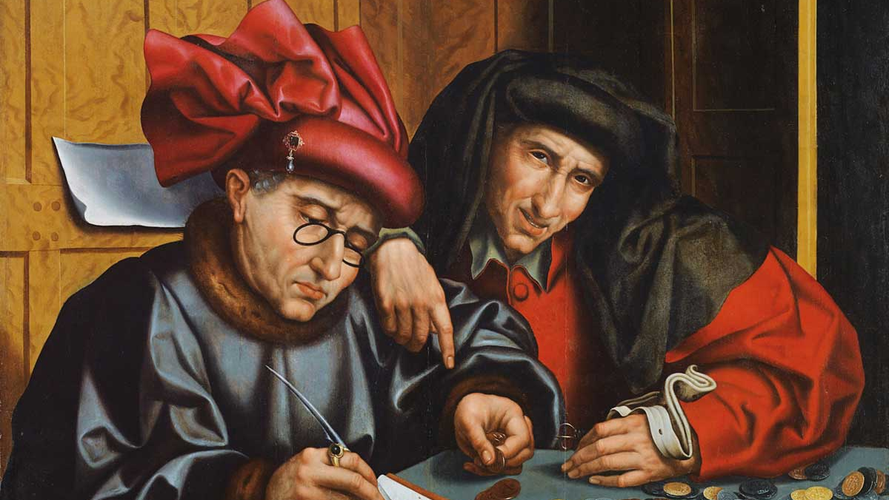
Ekonomija kao zasebna nauka relativno je mlada
Njen razvoj se vezuje za kraj 18. i početak 19. veka, što nije bez značaja, jer je to vreme burnog razvoja novog, oblika društva koji nas još uvek okružuje – KAPITALIZMA
Predstavljajući i danas najmoderniji vidove uređenja odnosa između ljudi u vezi sa njihovim ekonomskim aktivnostima, ovaj oblik institucionalnog uređenja društva doveo je do izuzetno brzog razvoja mnogih delova sveta naročito od 18. veka pa sve do danas.
Taj razvoj je bio povezan sa novim vidovima proizvodnje, pre svega sa industrijskom revolucijom tokom 18. i 19. veka, koja je omogućila mnogo veću proizvodnju nego ranije, pa je u tom periodu i interesovanje za pitanja vezana za proizvodnju, raspodelu, razmenu i potrošnju, tj. za mnogobrojne ekonomske fenomene, razumljivo raslo

Slide 35
teme za pristupni rad
Značaj ekonomije
Značaj ekonomske istorije
Ekonomski versus politički sistem
Ropstvo versus komunizam
Učenje Ksenofonta o ekonomiji
Platon versusu Aristotel o ekonomiji
Rimljani o ekonomskoj istoriji
Uticaj stohastika na ekonomsku istoriju
Učenje Martina Lutera
Markantilizam versus fiziokratizam
Adam Smit značaj učenja
Ekonomski paradoks Adama Smita
Industrijalizacija primer V.Britanije
David Rikardo o ekonomiji

Slide 36
Ispitna i pitanja za kolokvijum
Kako se formiraju stavovi prosečnih građana?
Šta tačno prati ekonomija?
U ekonomiji učite šta (da/ne), kako (da/ne), zašto (da/ne) da mislite?
Definisati ekonomski sistem
Zadaci političkog sistema?
Nabrojati ekonomske sisteme kroz istoriju
Događaji koji su promenili tokove ekonomske istorije.
Razlike u učenju Homera i Ksenofonta?
Ko je prvi definisao podelu rada?
Kako je Aristotel posmatrao pravičnost?
Ko je napravio razliku između upotrebne i tržišne vrednosti?
Za Aristotela je zlato/novac šta?
Ko je uveo instituciju privatnog vlasništva?
Od kada traje srednji vek i do kara?
Objasniti koncepciju pravedne cene T.Akvinskog?
Za šta se zalago Martin Luter?
Objasniti merkantilizam? prednosti, nedostaci
Razlozi pojave fiziokratizma, kada, zašto, odlike
Definisati klasičnu političku ekonomiju
Zasluge Adama Smita?
Ekonomski paradoks objašnjava zablude u ekonomiji, ili determinante vrednosti?
Interakcija akumulacije kapitala i podele rada dovodi do...........................
Odlike industrijalozacije su
Učenje Davida Rikarda pokazuje?

